Slide 1





自动控制原理

Slide 2
1. 反馈：控制原理的核心思想
11. 放眼大局：根轨迹法
2. 传递函数：控制系统数学模型
12. 根轨迹：基本形态
3. 方框图：控制系统结构
13. 根轨迹：细节修正
4. 信号流图：控制系统拓扑结
14. 参数根轨迹：广义定义
5. 梅森公式：数圈圈与消消乐
15. 根轨迹法：图形化思考
6. 性能指标：控制效果评价
16. 频率特性：换个角度看控制
7. 衰减振荡：欠阻尼二阶系统
17. 近似叠加：绘制伯德图
8. 稳定：控制系统首要任务
18. 按图索骥：伯德图求传递函数
9. 稳态误差：准确性的度量
19. 幅相特性：换个角度看频域
10. 校正：实现控制的手段
20. 宽备窄用：稳定裕度

Slide 3
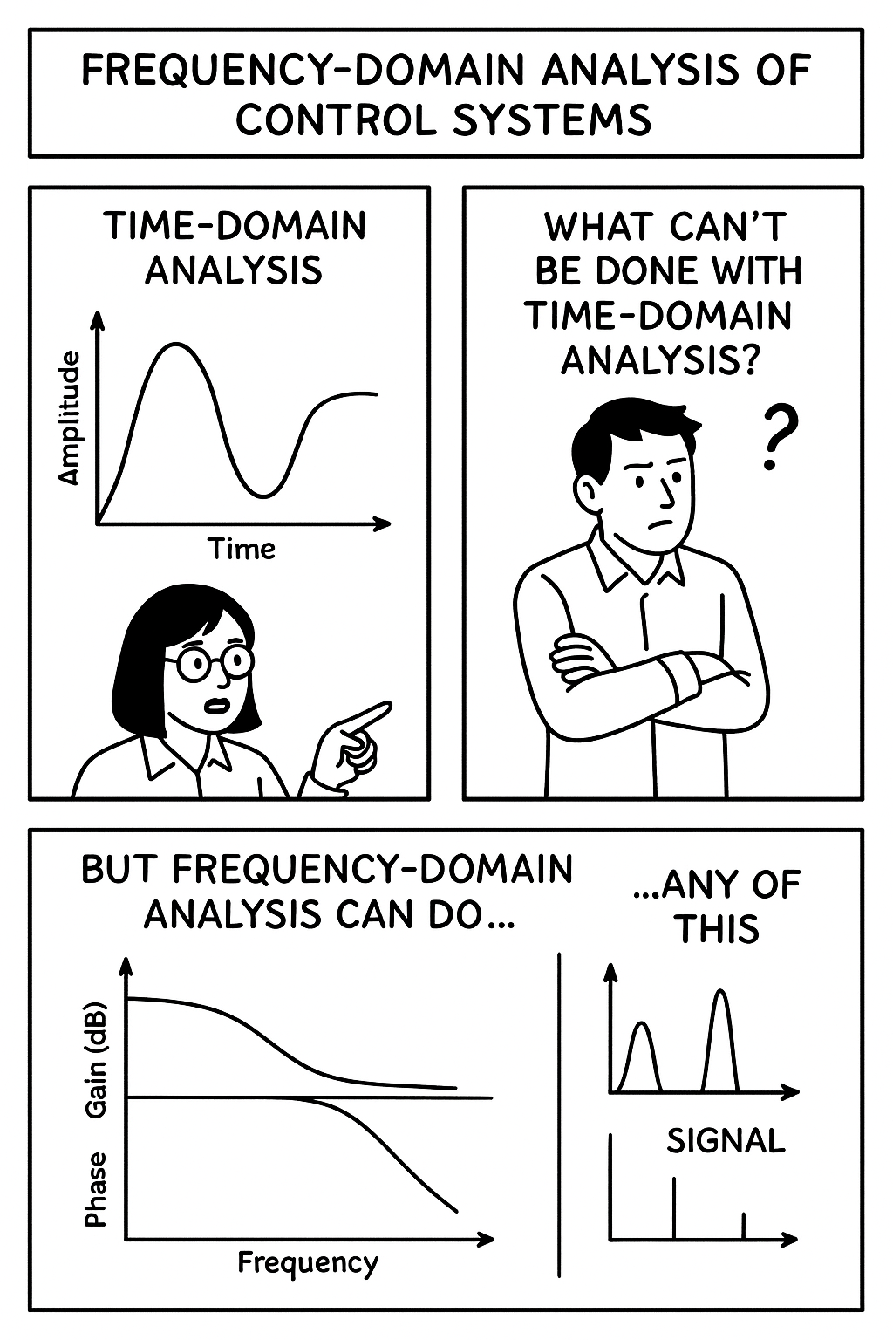
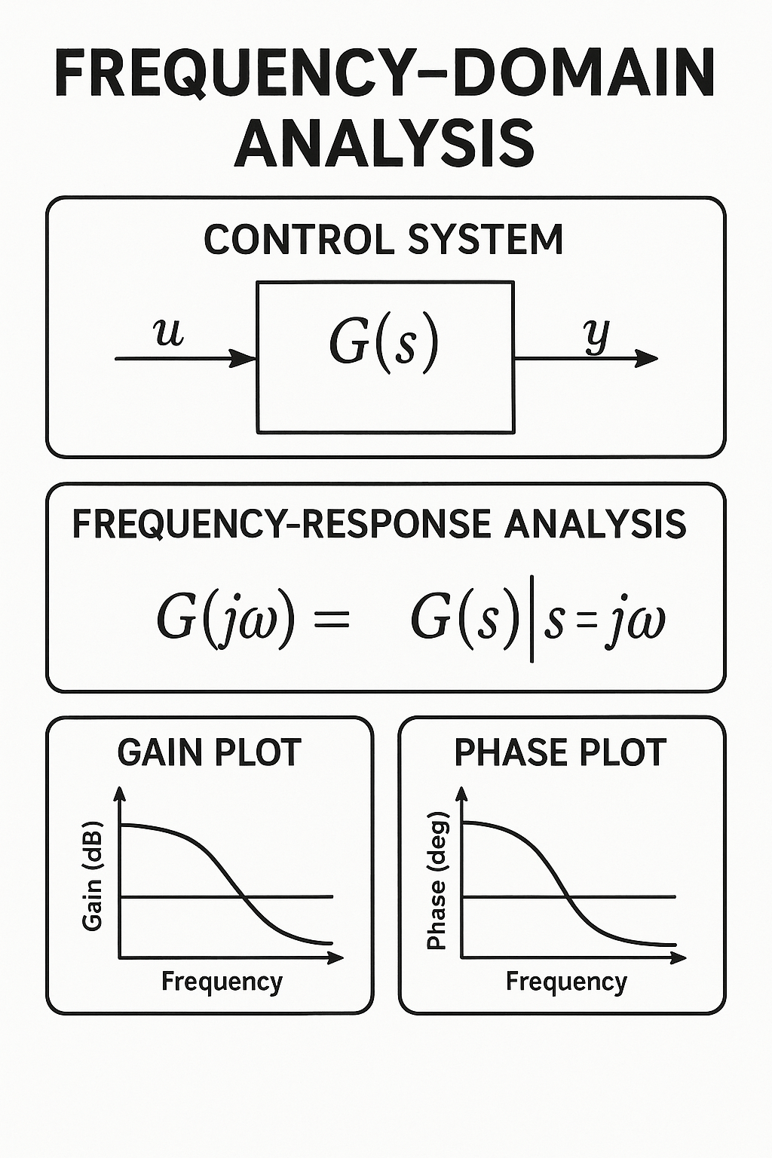

Slide 4
第一章 | 第二章 | 第三章 | 第四章 | 第五章 | 第六章
基本概念 | 数学模型 | 时域分析法 | 根轨迹法 | 频域分析法 | 校正方法
16. 频率特性：换个角度看控制
学习目标
01
能复述频率响应的含义
02
重
掌握典型环节的对数幅频特性
难
03
能求解频率响应的时域表达式
04
能够运用仿真验证频率响应

Slide 5


Slide 6

Notes:
刚才太快了，我们换慢一点的动作。
大家和我一样，举起右手臂(我举起左手臂)，现在，请仔细观察我手臂的动作，并尝试模仿动作。
（频率由慢变快）
我们发现，当频率比较低的时候，大家都可以跟得上我的动作，但是频率高了以后，就逐渐没有办法跟随了。

Slide 7
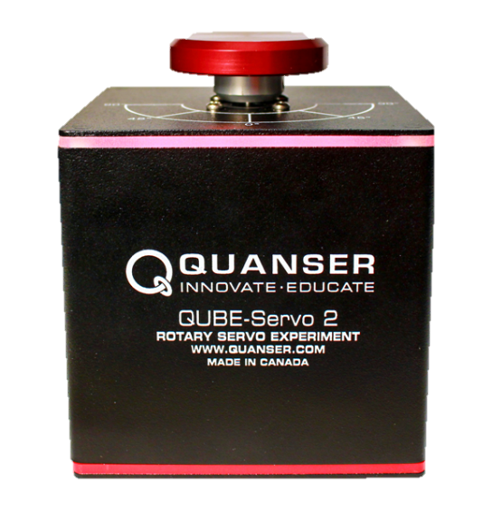
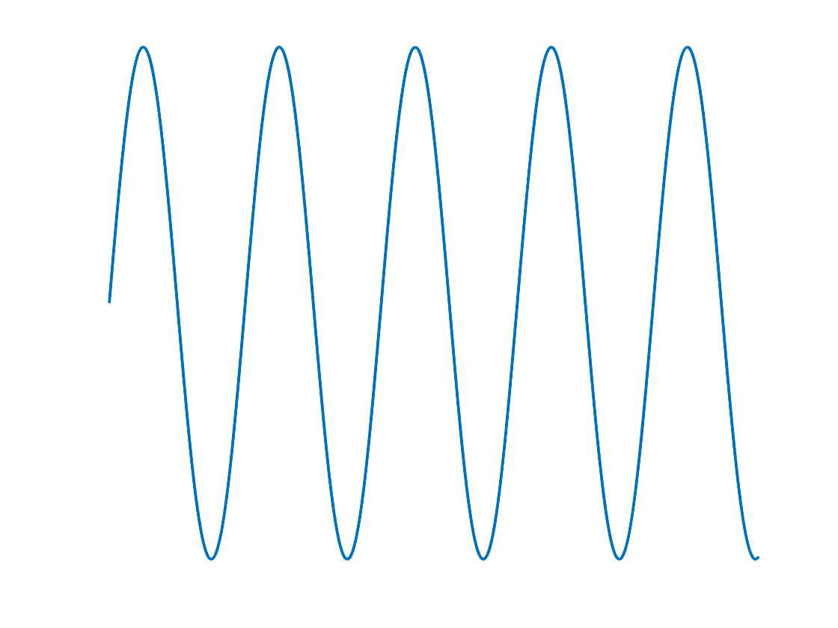

？

Slide 8





$$i$$
$$R$$
？
$$u_{r}$$
$$C$$
$$u_{c}$$

Slide 9
$$i$$
$$R$$
$$u_{r}$$
$$C$$
$$u_{c}$$

Slide 10
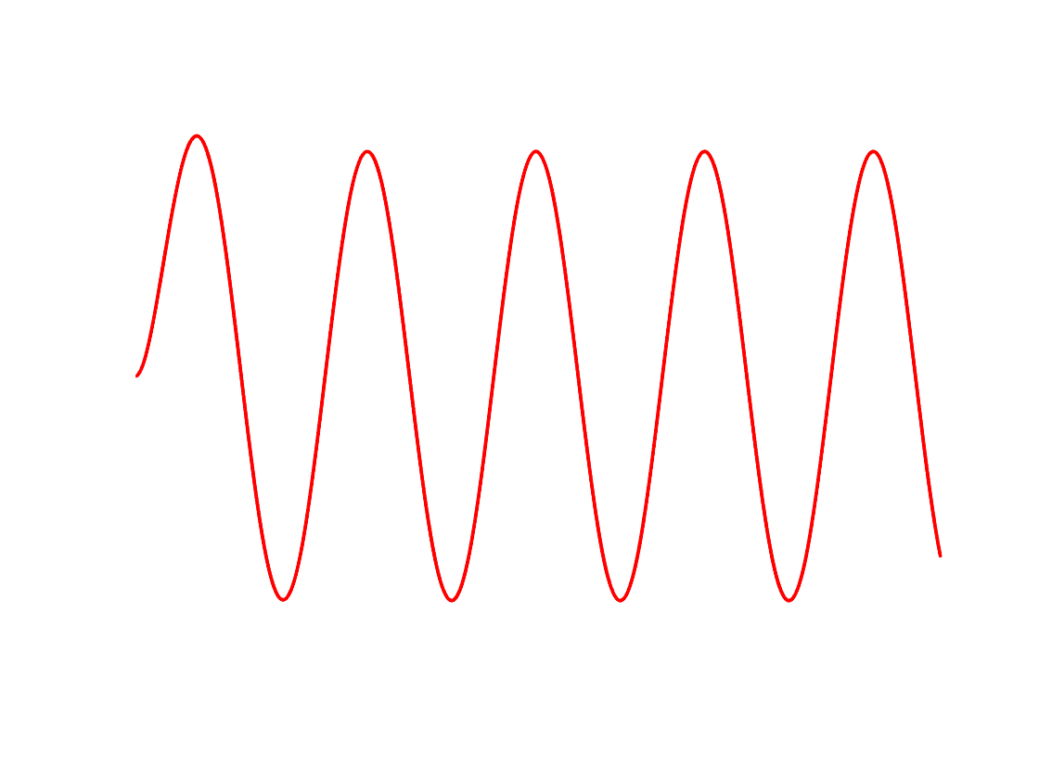
$$i$$
$$R$$
$$u_{r}$$
$$C$$
$$u_{c}$$

Slide 11
$$i$$
$$R$$
$$u_{r}$$
$$C$$
$$u_{c}$$

Slide 12
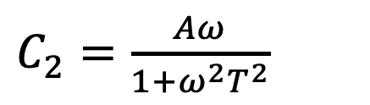
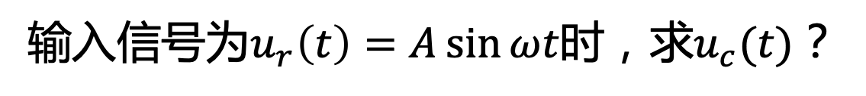
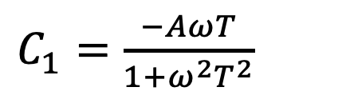
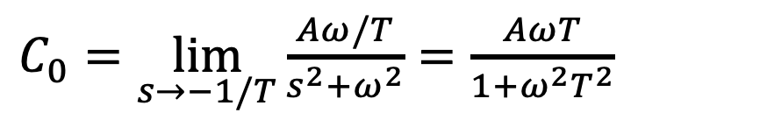
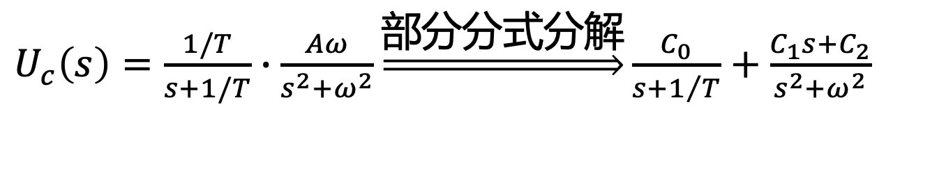
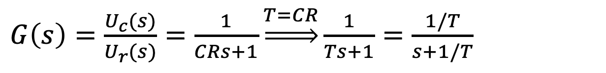
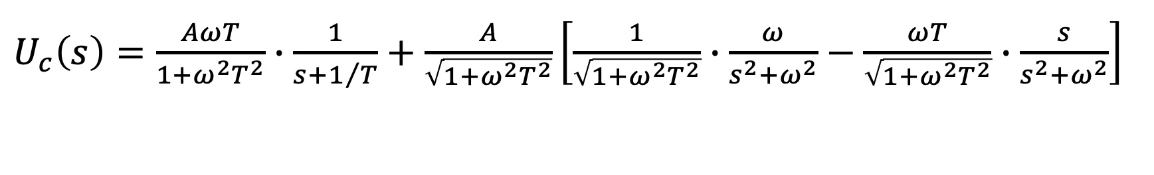
$$i$$
$$R$$
正弦信号作用下的响应
？
$$u_{r}$$
$$C$$
$$u_{c}$$
输入信号为$u_{r}\left(t\right)=A\sin{ωt}$时，求$u_{c}(t)$？
$G\left(s\right)=\frac{U_{c}(s)}{U_{r}(s)}=\frac{1}{CRs+1}\underset{⇒}{T=CR}\frac{1}{Ts+1}=\frac{1/T}{s+1/T}$
$U_{c}\left(s\right)=\frac{1/T}{s+1/T}∙\frac{Aω}{s^{2}+ω^{2}}\underset{⇒}{部分分式分解}\frac{C_{0}}{s+1/T}+\frac{C_{1}s+C_{2}}{s^{2}+ω^{2}}$
$C_{0}=\lim_{s→−1/T}{\frac{Aω/T}{s^{2}+ω^{2}}}=\frac{AωT}{1+ω^{2}T^{2}}$
$C_{1}=\frac{−AωT}{1+ω^{2}T^{2}}$
$C_{2}=\frac{Aω}{1+ω^{2}T^{2}}$
$U_{c}\left(s\right)=\frac{AωT}{1+ω^{2}T^{2}}∙\frac{1}{s+1/T}+\frac{A}{\sqrt{1+ω^{2}T^{2}}}\left[\frac{1}{\sqrt{1+ω^{2}T^{2}}}∙\frac{ω}{s^{2}+ω^{2}}−\frac{ωT}{\sqrt{1+ω^{2}T^{2}}}∙\frac{s}{s^{2}+ω^{2}}\right]$

Slide 13

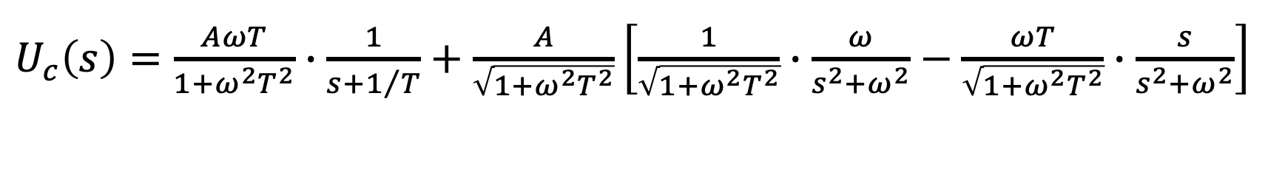

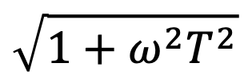

正弦信号作用下的响应
$U_{c}\left(s\right)=\frac{AωT}{1+ω^{2}T^{2}}∙\frac{1}{s+1/T}+\frac{A}{\sqrt{1+ω^{2}T^{2}}}\left[\frac{1}{\sqrt{1+ω^{2}T^{2}}}∙\frac{ω}{s^{2}+ω^{2}}−\frac{ωT}{\sqrt{1+ω^{2}T^{2}}}∙\frac{s}{s^{2}+ω^{2}}\right]$
$$\sqrt{1+ω^{2}T^{2}}$$
$$ωT$$
$$α$$
$$1$$
$u_{c}\left(t\right)=\frac{AωT}{1+ω^{2}T^{2}}e^{−t/T}+\frac{A}{\sqrt{1+ω^{2}T^{2}}}\left[\sin{ωt}∙\cos{α }−\cos{ωt}∙\sin{α }\right]$
积化和差：$\sin{ωt}\cos{α}=\frac{\sin\left(ωt+α\right)+\sin\left(ωt−α\right)}{2}, \cos{ωt}\sin{α}=\frac{\sin\left(ωt+α\right)−\sin\left(ωt−α\right)}{2}$
$u_{c}\left(t\right)=\frac{AωT}{1+ω^{2}T^{2}}e^{−t/T}+\frac{A}{\sqrt{1+ω^{2}T^{2}}}\sin{(ωt−\arctan{ωT})}$
指数衰减+正弦

Slide 14
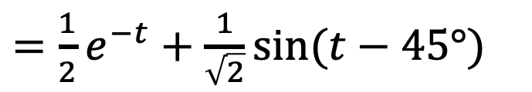


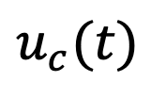
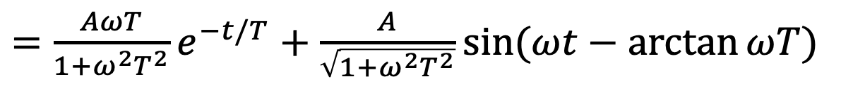

$$i$$
$$R$$
正弦信号作用下的响应
$$u_{r}$$
$$C$$
$$u_{c}$$
$$u_{c}(t)$$
$=\frac{AωT}{1+ω^{2}T^{2}}e^{−t/T}+\frac{A}{\sqrt{1+ω^{2}T^{2}}}\sin{(ωt−\arctan{ωT})}$
指数衰减+正弦
$$A=1,ω=1,T=1$$
$$45°$$
$=\frac{1}{2}e^{−t}+\frac{1}{\sqrt{2}}\sin{(t−45°)}$
$$0.707$$

Slide 15
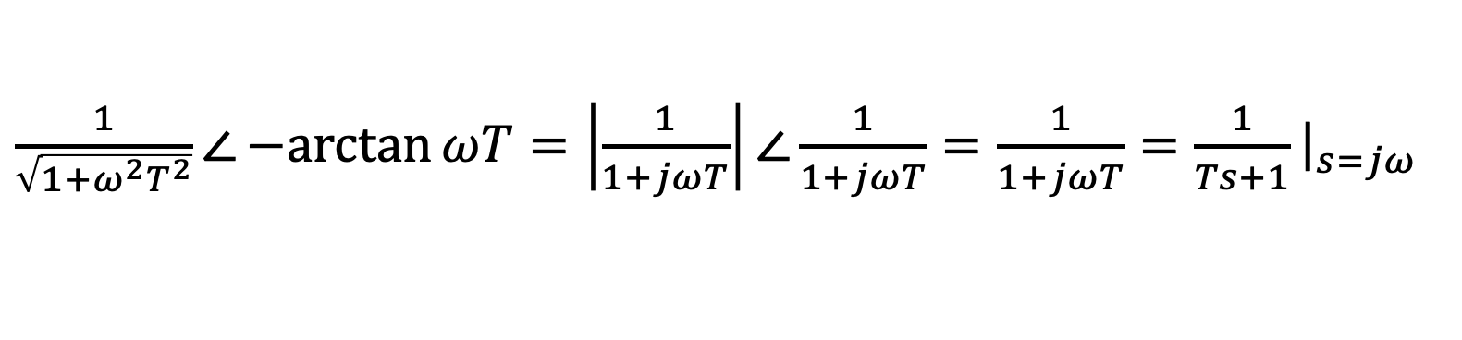



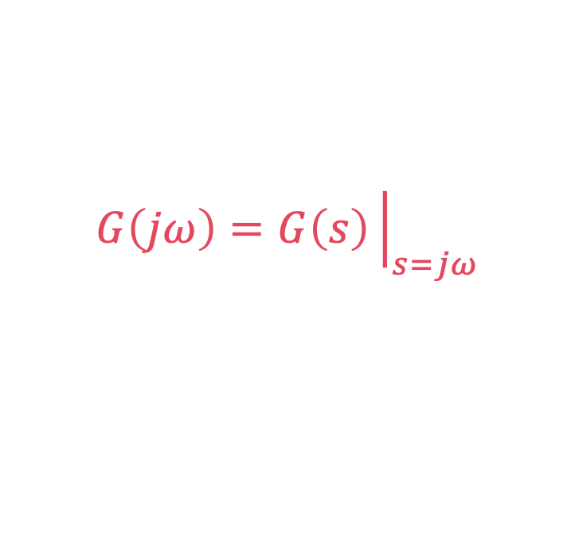

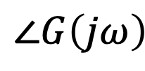

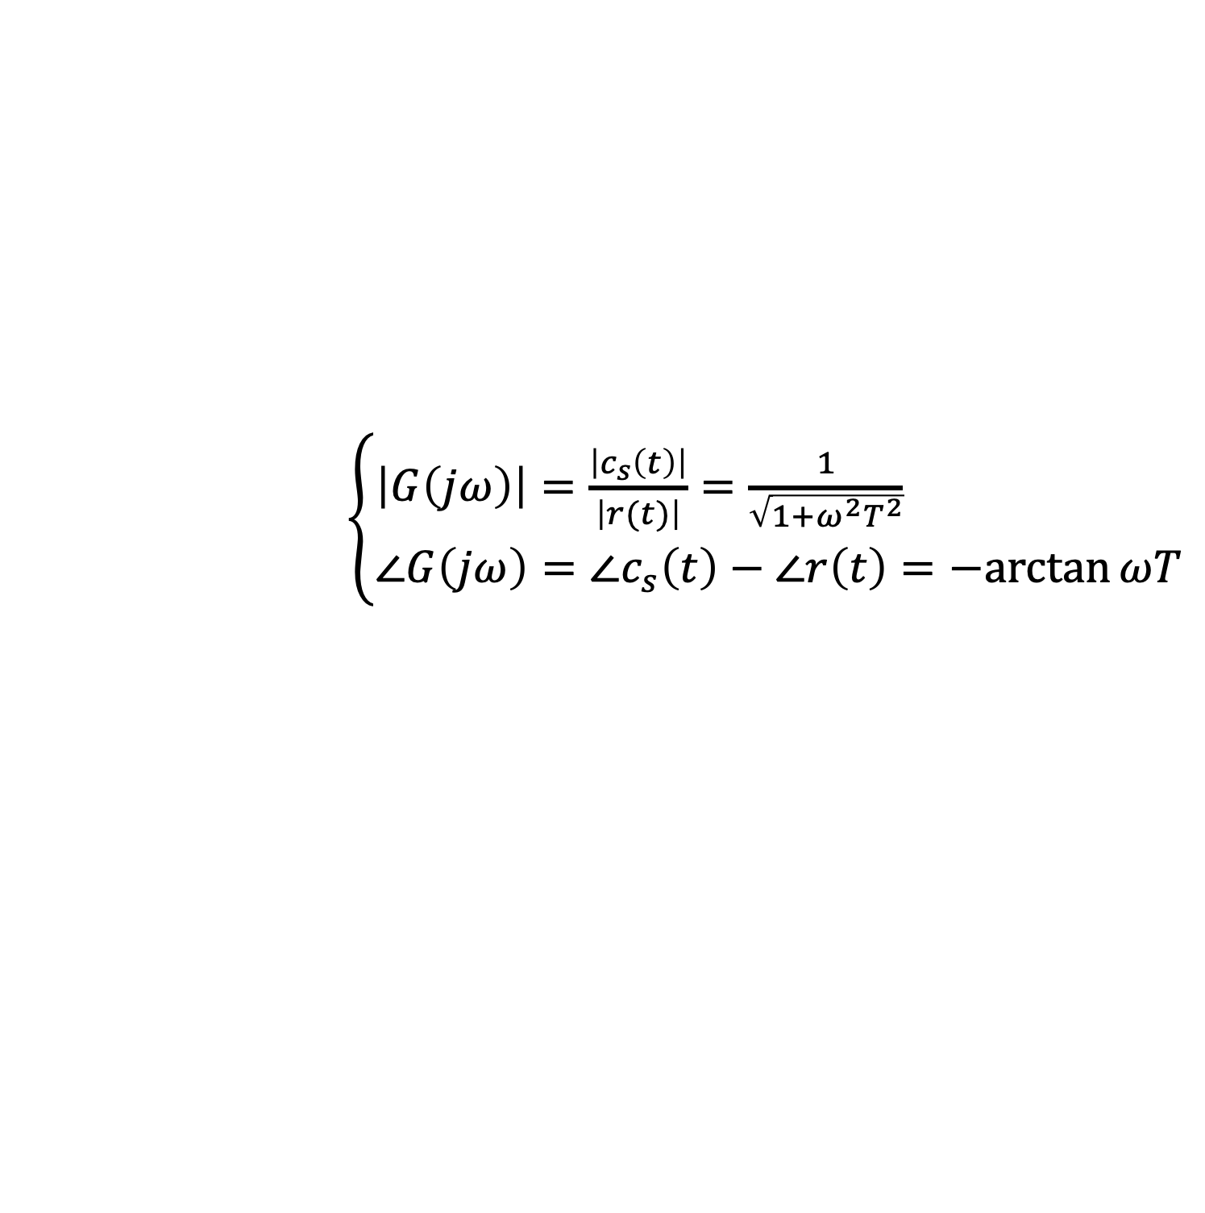

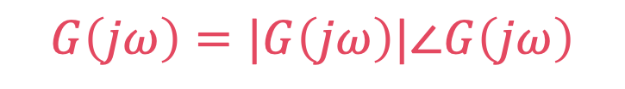

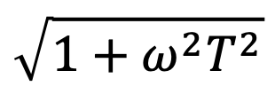

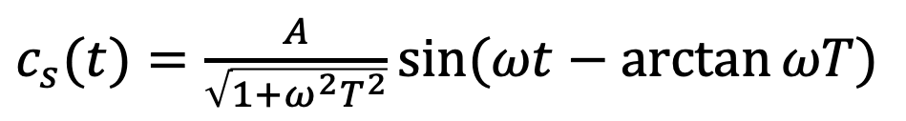
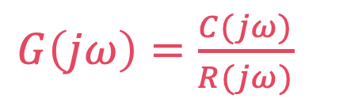
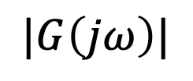
$$\sqrt{1+ω^{2}T^{2}}$$
频率特性 $G(jω)$ 的定义
$$ωT$$
$$u_{r}\left(t\right)=A\sin{ωt}$$
正弦响应的稳态部分
$c_{s}(t)=\frac{A}{\sqrt{1+ω^{2}T^{2}}}\sin{(ωt−\arctan{ωT})}$
$$1$$
定义一
$$|G\left(jω\right)|$$
$$G\left(jω\right)=|G\left(jω\right)|∠G\left(jω\right)$$
$$1$$
$\left\{\begin{aligned}\left|G\left(jω\right)\right|=\frac{\left|c_{s}\left(t\right)\right|}{\left|r(t)\right|}=\frac{1}{\sqrt{1+ω^{2}T^{2}}} \\ ∠G\left(jω\right)=∠c_{s}\left(t\right)−∠r\left(t\right)=−arctan{ωT}\end{aligned}\right.$
幅频特性
$$ω$$
$$0$$
$$∠G\left(jω\right)$$
$$ω$$
$$0°$$
$$G\left(jω\right)=G\left(s\right){\left.​\right|}_{s=jω}$$
相频特性
定义二
$$−90°$$
$\frac{1}{\sqrt{1+ω^{2}T^{2}}}∠−arctan{ωT}=\left|\frac{1}{1+jωT}\right|∠\frac{1}{1+jωT}=\frac{1}{1+jωT}=\frac{1}{Ts+1}{\left.​\right|}_{s=jω}$
定义三
$G\left(jω\right)=\frac{C(jω)}{R(jω)}$
Notes:
定义一：输出响应的幅值比上输入信号的幅值，输出响应的相角减去输入信号的相角。定义二：幅值比和相角差可以看做是一个复数的幅值和相角，该复数就是将s直接替换为$jω$之后得到的。

Slide 16
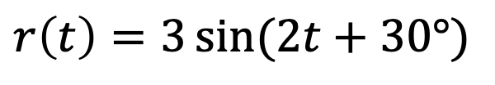
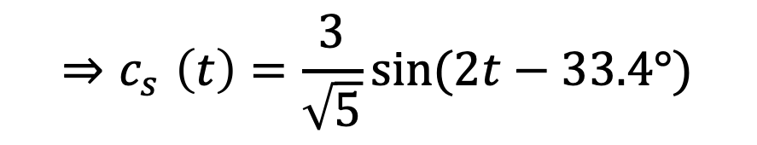
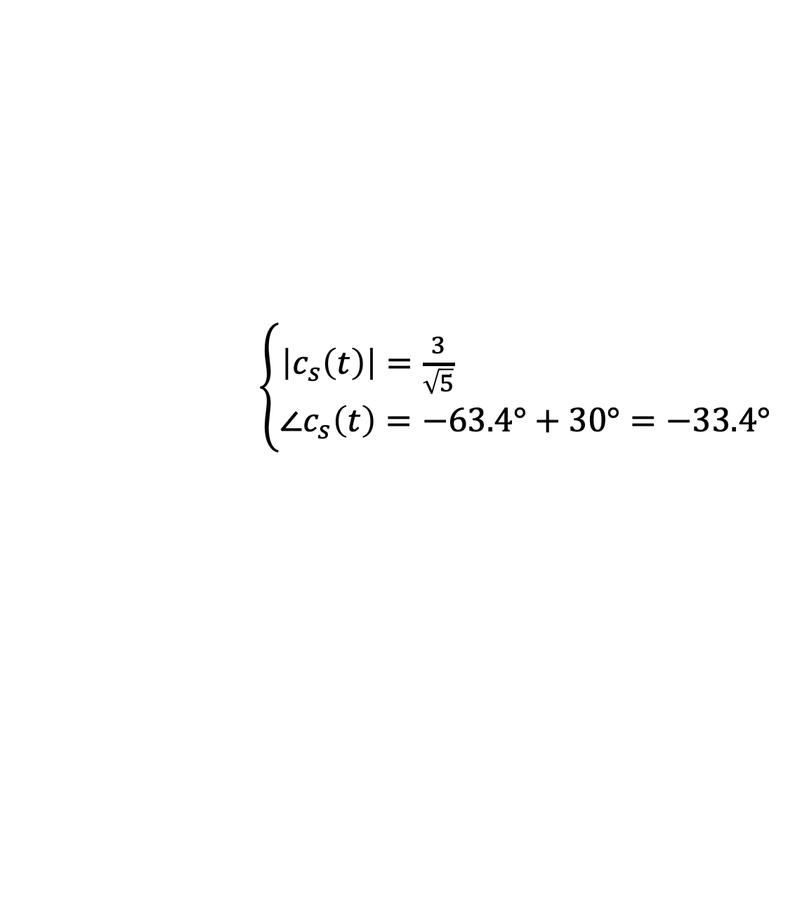
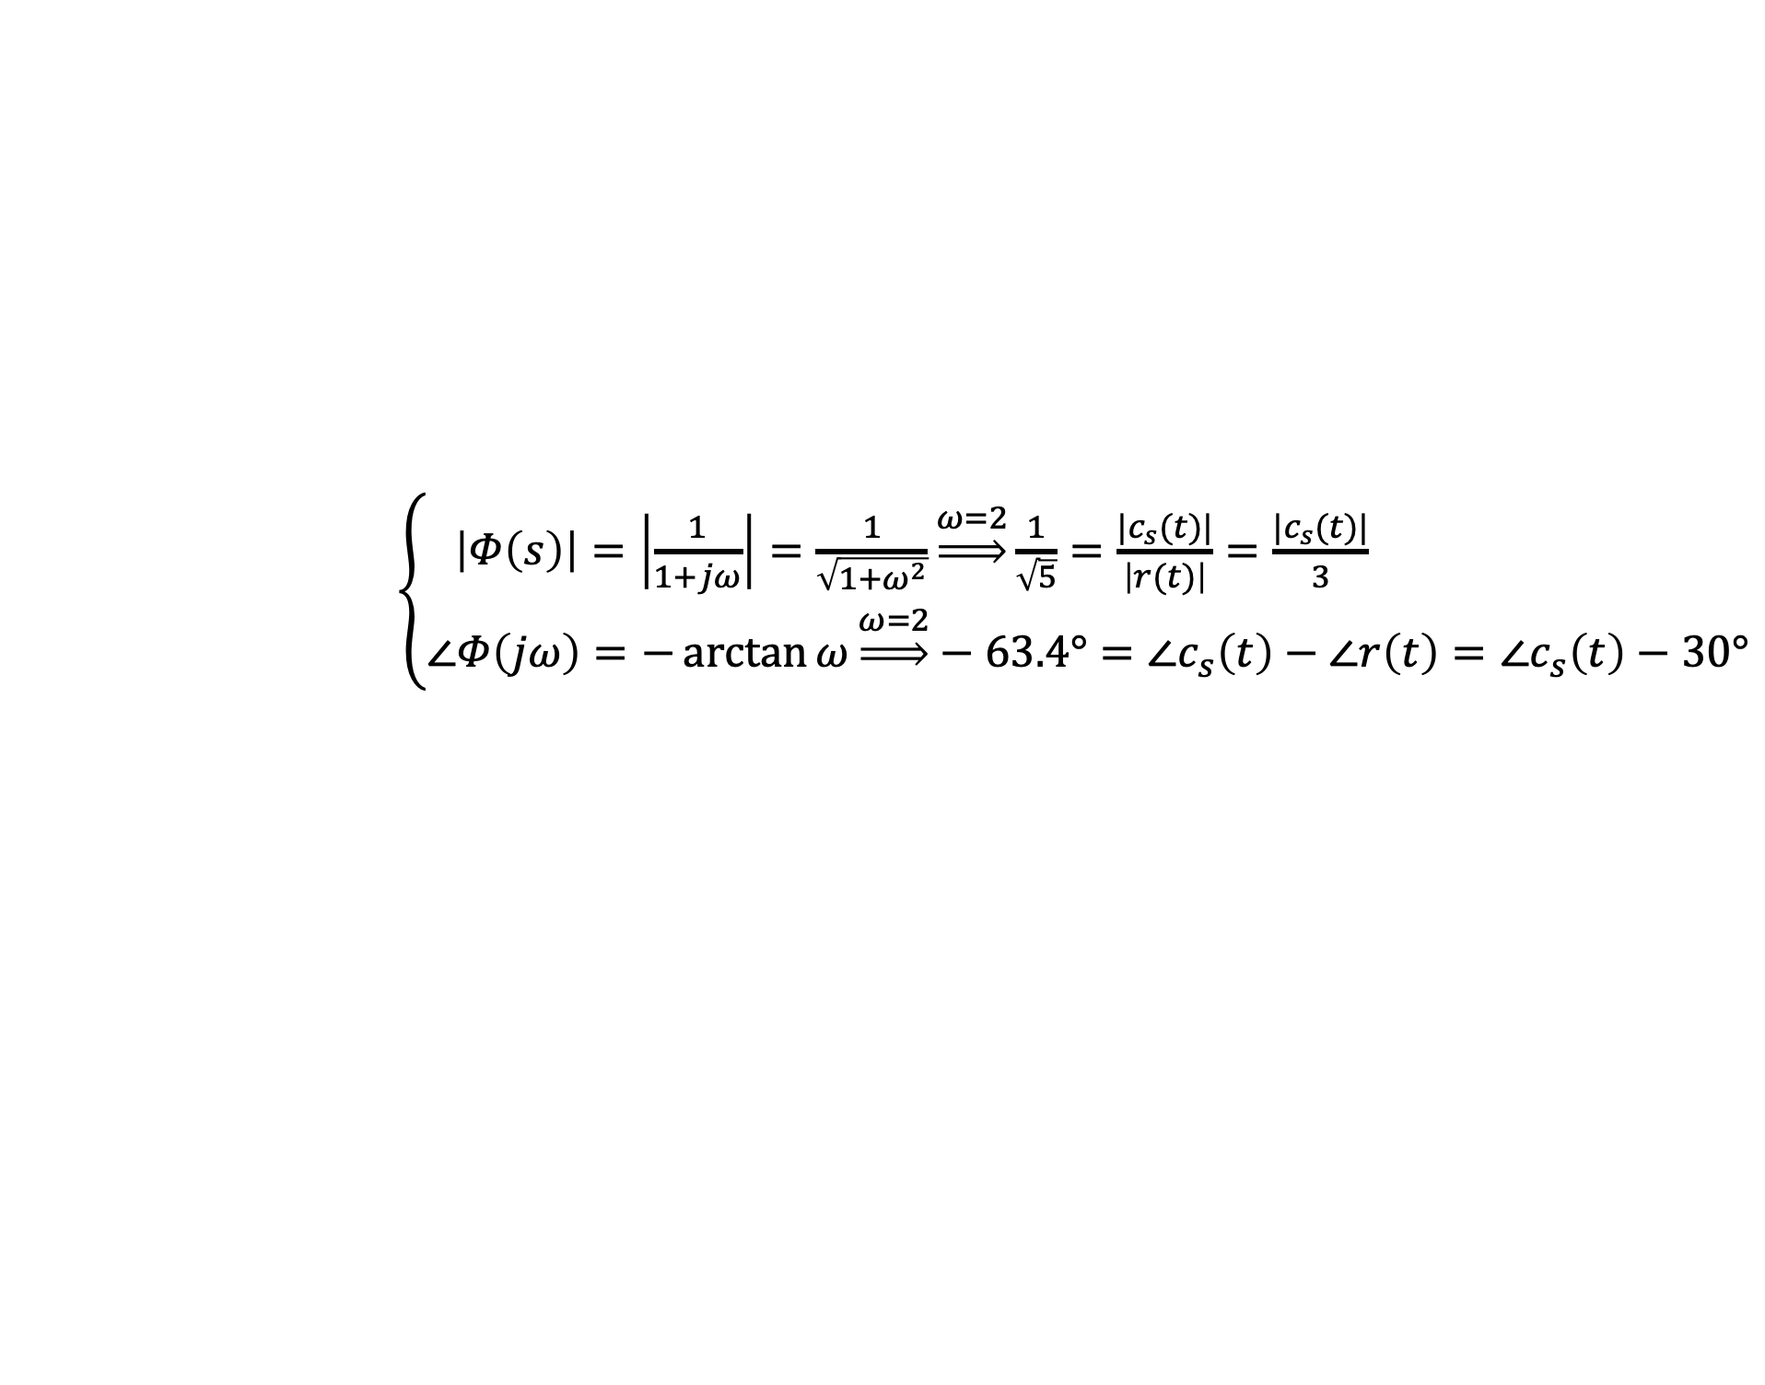


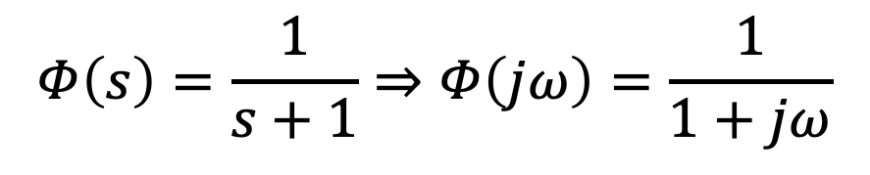
求稳态频率响应
$$R\left(s\right)$$
$$E\left(s\right)$$
$$C\left(s\right)$$
$\frac{1}{s}$
$$r\left(t\right)=3\sin{(2t+30°)}$$
$$−$$
$$Φ\left(s\right)=\frac{1}{s+1}⇒Φ\left(jω\right)=\frac{1}{1+jω}$$
$\left\{\begin{aligned}\left|Φ\left(s\right)\right|=\left|\frac{1}{1+jω}\right|=\frac{1}{\sqrt{1+ω^{2}}}\underset{⇒}{ω=2}\frac{1}{\sqrt{5}}=\frac{|c_{s}(t)|}{\left|r(t)\right|}=\frac{|c_{s}(t)|}{3} \\ ∠Φ\left(jω\right)=−\arctan{ω}\underset{⇒}{ω=2}−63.4°=∠c_{s}\left(t\right)−∠r\left(t\right)=∠c_{s}\left(t\right)−30°\end{aligned}\right.$
$\left\{\begin{aligned}\left|c_{s}\left(t\right)\right|=\frac{3}{\sqrt{5}} \\ ∠c_{s}\left(t\right)=−63.4°+30°=−33.4°\end{aligned}\right.$
$${⇒c}_{s}\left(t\right)=\frac{3}{\sqrt{5}}\sin{(2t−33.4°)}$$

Slide 17
求稳态频率响应
代码
t = linspace(0,30,1000); % 生成1000个时间点
A = 3; % 幅值
omega = 2; % 频率
r = A*sin(omega*t+30/360*2*pi); % 输入正弦信号
G = tf(1,[1,0]); % 开环传函
Phi = feedback(G,1); % 单位负反馈
[c,t] = lsim(Phi,r,t); % 时域响应仿真
plot(t,[r',c],'LineWidth',2); % 绘图
xlabel('Time (seconds)')
ylabel('Amplitude')
legend({'r','c'})
grid

Slide 18
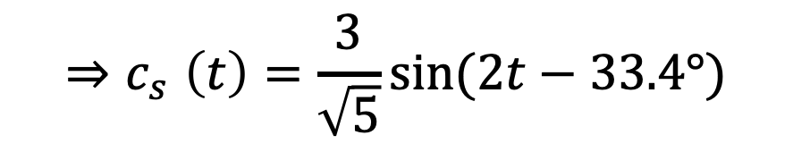
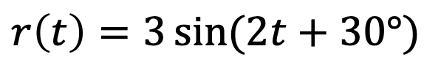
求稳态频率响应
$${⇒c}_{s}\left(t\right)=\frac{3}{\sqrt{5}}\sin{(2t−33.4°)}$$
$$r\left(t\right)=3\sin{(2t+30°)}$$

Slide 19
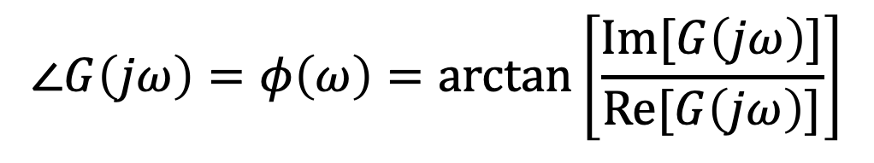

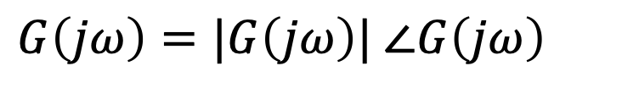
频率特性 $G(jω)$ 的定义
系统的频率特性
$G\left(jω\right)=|G\left(jω\right)|$ $∠G\left(jω\right)$
反映了在正弦信号作用下，系统的稳态响应与输入正弦信号的关系。
$$|G\left(jω\right)|=\frac{M(ω)}{A}$$
幅频特性
反映系统在不同频率正弦信号作用下，稳态输出信号与输入信号幅值的比值，及系统的放大(或衰减)特性。
$$∠G\left(jω\right)=φ\left(ω\right)=\arctan\left[\frac{Im[G\left(jω\right)]}{Re[G\left(jω\right)]}\right]$$
相频特性
反映系统在不同频率正弦信号作用下，稳态输出信号相对于输入信号的相移。

Slide 20
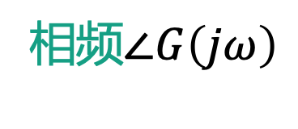
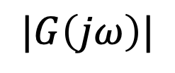
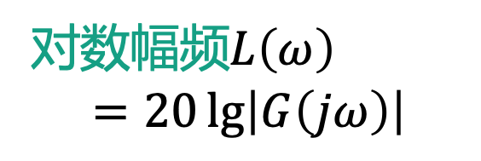


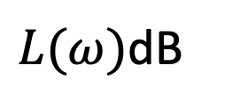

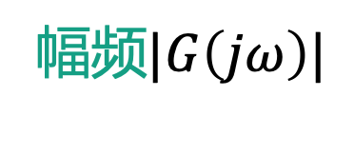




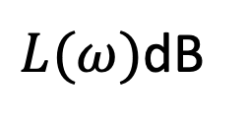












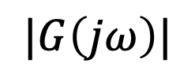


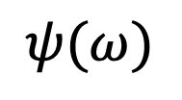
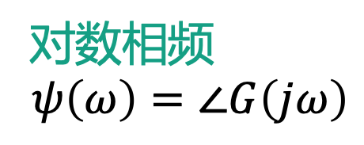


频率特性 $G(jω)$的图解表示
I. 频率特性
II. 幅相特性(Nyquist)、极坐标
$$|G\left(jω\right)|$$
$$j$$
$$1$$
幅频$|G\left(jω\right)|$
$$ω=∞$$
$$ω$$
$$0$$
$$0$$
$$∠G\left(jω\right)$$
$$ω=0$$
$$∠G\left(jω\right)$$
$$ω$$
$$0°$$
相频$∠G\left(jω\right)$
$$|G\left(jω\right)|$$
$$−90°$$
III. 对数频率特性(Bode)
IV. 对数幅相特性(Nichols)
$L(ω)$dB
$L(ω)$dB
$$1$$
$$0$$
对数幅频$L\left(ω\right)$
$$=20\lg\left|G\left(jω\right)\right|$$
$$ω$$
$$20$$
$$−20$$
$$ψ(ω)$$
$$ω$$
对数相频
$$ψ\left(ω\right)=∠G\left(jω\right)$$
$$0°$$
$$−40$$
$$−90°$$
$$−180°$$
$$−90°$$
$$0°$$

Slide 21
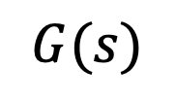
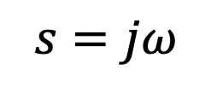
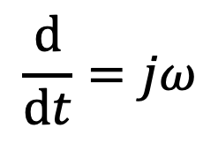
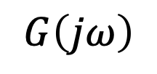

系统模型间的关系
$$s=jω$$
$$G(s)$$
传递函数
频率特性
$$G\left(jω\right)$$
系统
$$s=\frac{d}{dt}$$
$$\frac{d}{dt}=jω$$
微分方程

Slide 22

























对数频率特性(Bode 图)
$L(ω)$dB
$$ψ(ω)$$
$$80$$
$$360°$$
$$60$$
$$270°$$
$$40$$
$$180°$$
$$20$$
$$90°$$
$$0°$$
$$ω$$
$$0$$
$$−20$$
$$−90°$$
$$−40$$
$$−180°$$
$$−60$$
$$−270°$$
$$−80$$
$$−360°$$
$$0.1$$
$$1$$
$$10$$
$$100$$
Notes:
00

Slide 23



























对数频率特性(Bode 图)的特点
横轴
$L(ω)$dB
$$ψ(ω)$$
$$80$$
$$360°$$
按 $lg⁡ω$刻度，dec “十倍频程”
按 $ω$ 标定，等距等比
$$60$$
$$270°$$
$$40$$
$$180°$$
$$20$$
$$90°$$
纵轴
$$0°$$
$$ω$$
$$0$$
$$−20$$
$$−90°$$
$L\left(ω\right)=20\lg{|G(jω)|}$dB“分贝”
$$−40$$
$$−180°$$
$$−60$$
$$−270°$$
特点
$$−80$$
$$−360°$$
$$0.1$$
$$1$$
$$10$$
$$100$$
幅值相乘 = 对数相加，便于叠加作图;
可在大范围内表示频率特性;
使各个频段(分别关系到系统各种性能)都可以得到同等重视;
(非直线)特性曲线可以绘制渐近对数幅频特性，进一步简化绘制过程;
最小相位系统，可由对数幅频特性曲线得到系统的传递函数。
Notes:
00

Slide 24
















典型环节的 Bode 图
$$L\left(ω\right)dB$$
01
比例环节
$$20\lg{K}$$
$$ψ(ω)$$
$$ω$$
$$G\left(jω\right)=K,\left\{\begin{aligned}L\left(ω\right)=20\lg{K} \\ ψ\left(ω\right) =0° \end{aligned}\right.$$
$$0$$
02
微分环节
$$L\left(ω\right)dB$$
$$G\left(jω\right)=jω,\left\{\begin{aligned}L\left(ω\right)=20\lg{ω} \\ ψ\left(ω\right) =90° \end{aligned}\right.$$
$$20$$
$$ω$$
$$0$$
$$1$$
$$−20$$
$L(ω)$是一条斜率为$+ 20dB/dec$，过$(1,0)$点的直线，记作$[+20]$
$$ψ(ω)$$
$$90°$$
$$G\left(jω\right)={\left(jω\right)}^{α},\left\{\begin{aligned}L\left(ω\right)=20α\lg{ω} \\ ψ\left(ω\right) =α×90° \end{aligned}\right.$$
$$ω$$

Slide 25










典型环节的 Bode 图
03
积分环节
$$L\left(ω\right)dB$$
$$20$$
$$ω$$
$$G\left(jω\right)=\frac{1}{jω},\left\{\begin{aligned}L\left(ω\right)=−20\lg{ω} \\ ψ\left(ω\right) =−90° \end{aligned}\right.$$
$$0$$
$$1$$
$$−20$$
$L(ω)$是一条斜率为$−20dB/dec$， 过$(1,0)$点的直线，记作 $[−20]$。
$$ω$$
$$ψ(ω)$$
$$G\left(jω\right)={\left(\frac{1}{jω}\right)}^{α},\left\{\begin{aligned}L\left(ω\right)=−20α\lg{ω} \\ ψ\left(ω\right) =−α×90° \end{aligned}\right.$$
$$−90°$$

Slide 26








典型环节的 Bode 图
$$L\left(ω\right)dB$$
$$ω$$
04
惯性环节
$$0$$
$$\frac{1}{T}$$
$$G\left(jω\right)=\frac{1}{1+jωT},\left\{\begin{aligned}L\left(ω\right)=−20\lg{\sqrt{1+ω^{2}T^{2}}} \\ ψ\left(ω\right) =−\arctan{ωT} \end{aligned}\right.$$
$$−20$$
$$−40$$
渐近线
惯性环节可由一组折线组成的渐近线近似
$$ψ(ω)$$
$$ω$$
渐近线各近似线段相交的交点频率称为交接频率。
交接频率处误差最大可达
$$−90°$$
交接频率
误差曲线对称于交接频
误差主要位于交接频率上下十倍频程范围内
$$−20\lg{\sqrt{1+ω^{2}T^{2}}}{\left.​\right|}_{ω=\frac{1}{T}}=−20\lg{\sqrt{2}}=−3(dB)$$

Slide 27










典型环节的 Bode 图
$$L\left(ω\right)dB$$
05
一阶微分
$$40$$
$$G\left(jω\right)=1+jωτ,\left\{\begin{aligned}L\left(ω\right)=20\lg{\sqrt{1+ω^{2}τ^{2}}} \\ ψ\left(ω\right) =\arctan{ωτ } \end{aligned}\right.$$
$$20$$
$$20dB/dec$$
$$ω$$
$$0$$
$$ψ(ω)$$
交接频率
$$1/τ$$
$$90°$$
$$ω$$
交接频率处误差最大可达
$$20\lg{\sqrt{1+ω^{2}τ^{2}}}{\left.​\right|}_{ω=\frac{1}{τ}}=20\lg{\sqrt{2}}=3(dB)$$
误差曲线对称于交接频
误差主要位于交接频率上下十倍频程范围内

Slide 28













典型环节的 Bode 图
06
$G\left(s\right)=\frac{ω_{n}^{2}}{s^{2}+2ζω_{n}s+ω_{n}^{2}}=\frac{1}{\frac{s^{2}}{ω_{n}^{2}}+\frac{2ζs}{ω_{n}}+1}$
震荡环节
$$ζ=0.5$$
$G\left(jω\right)=\frac{1}{1−\frac{ω^{2}}{ω_{n}^{2}}+j2ζ\frac{ω}{ω_{n}}}$
$\left\{\begin{aligned}L\left(ω\right)=−20\lg{\sqrt{{\left[1−\frac{ω^{2}}{ω_{n}^{2}}\right]}^{2}+{\left[2ζ\frac{ω}{ω_{n}}\right]}^{2}}} \\ ψ\left(ω\right) =\arctan\left[{\left(2ζ\frac{ω}{ω_{n}}\right)}/{\left(1−\frac{ω^{2}}{ω_{n}^{2}}\right)}\right] \end{aligned}\right.$
$$ζ=0.5$$
$$L\left(ω\right)dB$$
$$ω$$
$$0$$
$$ζ=0.7$$
$$−20$$
$$ζ=0.85$$
$$−40$$
$$ψ(ω)$$
$$ω$$
$$\frac{ω}{ω_{n}}≪1\left\{\begin{aligned}L\left(ω\right)≈0 \\ ψ\left(ω\right)≈0\end{aligned}\right.$$
$$−90°$$
$$\frac{ω}{ω_{n}}≫1\left\{\begin{aligned}L\left(ω\right)≈−40\lg{(ω/{ω_{n}})} \\ ψ\left(ω\right)≈180° \end{aligned}\right.$$
$$−180°$$

Slide 29

总结
01
频率响应
正弦响应的稳态部分
02
Bode图
频率取对数，幅值取对数后乘20得到频率响应图
03
典型环节
比例，积分，微分，惯性，一阶微分，振荡
04
10倍频程
频率变化十倍在幅频特性上对应的范围
横看成岭侧成峰
多视角分析

Slide 30

课后思考
试分析不稳定系统是否也具有稳定的频率响应，如果没有，分析其具有的形态，并通过仿真验证你的分析。
？
$\frac{1}{s−1}$

Slide 31


课外拓展及预习要求
DR_CAN频率响应_详细数学推导 G(jw)：https://www.bilibili.com/video/BV1Qb411W7i2?share_source=copy_web
[1] Rake, H. (1979). Step response and frequency response methods. IFAC Proceedings Volumes, 12(8), 519-526.
[2] Wang, W., Yao, W., Chen, C., Deng, X., & Liu, Y. (2020). Fast and accurate frequency response estimation for large power system disturbances using second derivative of frequency data. IEEE Transactions on Power Systems, 35(3), 2483-2486.

Slide 32



课外拓展及预习要求
控制之美，王天威著，清华大学出版社，2022
在线视频088，089
参与在线讨论

Slide 33

16. 频率特性：换个角度看控制

Slide 34


